Slide 1
Machine Learning HW1
ML TAs
ntu-ml-2020spring-ta@googlegroups.com

Slide 2
Outline
HW1 Intro - PM2.5 Prediction
Tasks Description
Training/Testing Data
Sample Submission
Kaggle
Assignment Regulation
Grading Policy
GitHub
Report
Others

Slide 3
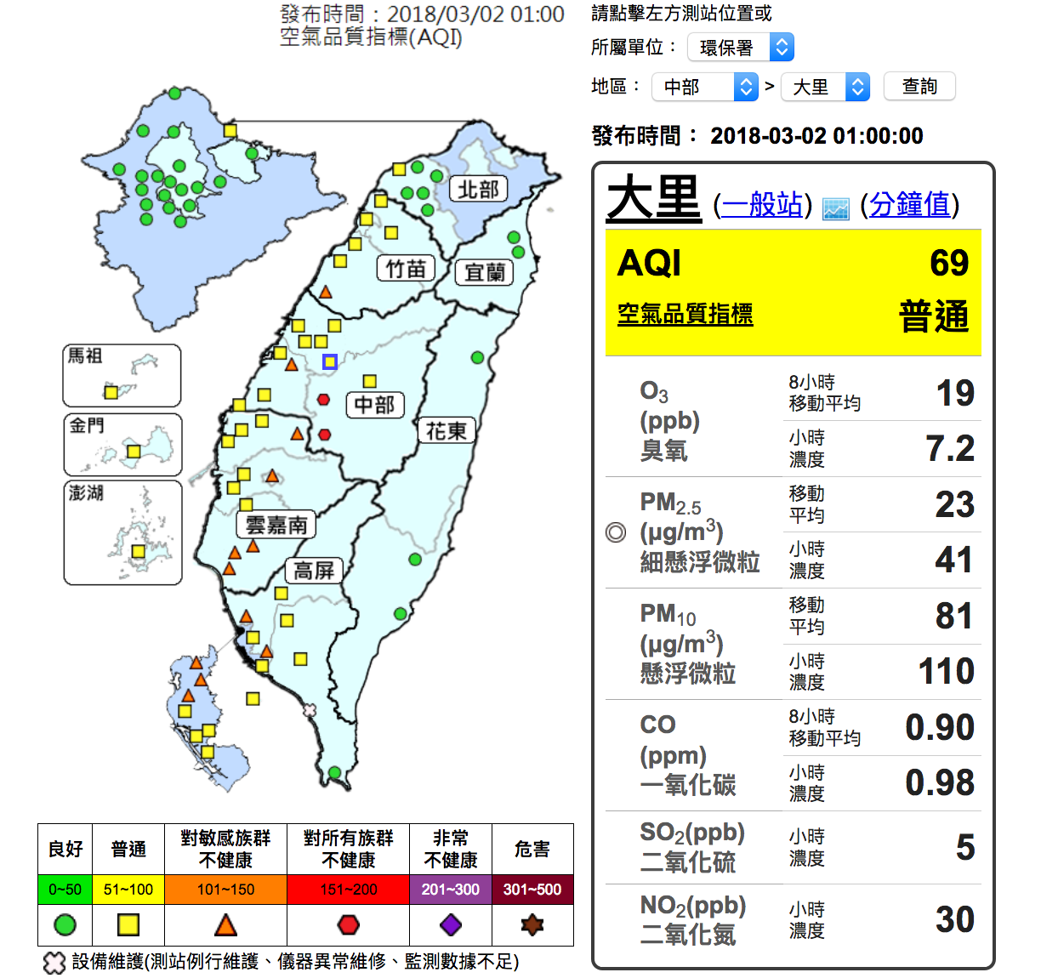
Task Description
本次作業的資料是從行政院環境環保署空氣品質監測網所下載的觀測資料。
希望大家能在本作業實作 linear regression 預測出 PM2.5 的數值。

Slide 4
Data Description
本次作業使用豐原站的觀測記錄，分成 train set 跟 test set，train set 是豐原站每個月的前 20 天所有資料。test set 則是從豐原站剩下的資料中取樣出來。
train.csv: 每個月前 20 天的完整資料。
test.csv : 從剩下的資料當中取樣出連續的 10 小時為一筆，前九小時的所有觀測數據當作 feature，第十小時的 PM2.5 當作 answer。一共取出 240 筆不重複的 test data，請根據 feature 預測這 240 筆的 PM2.5。
Data 含有 18 項觀測數據 AMB_TEMP, CH4, CO, NHMC, NO, NO2, NOx, O3, PM10, PM2.5, RAINFALL, RH, SO2, THC, WD_HR, WIND_DIREC, WIND_SPEED, WS_HR。
### 到網站上爬出正確資料拿來做參考也將視為作弊，請務必注意!!!

Slide 5
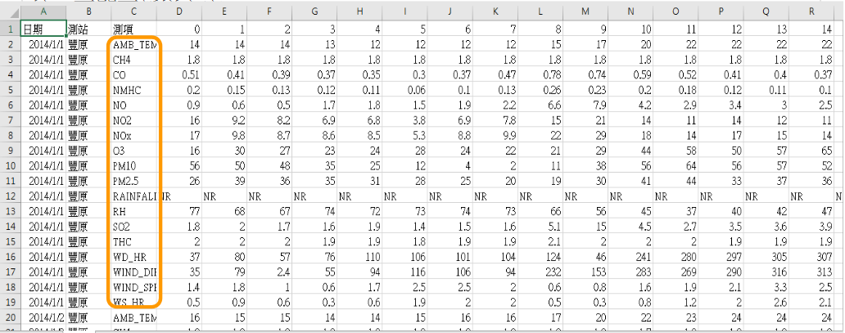
Training Data

Slide 6
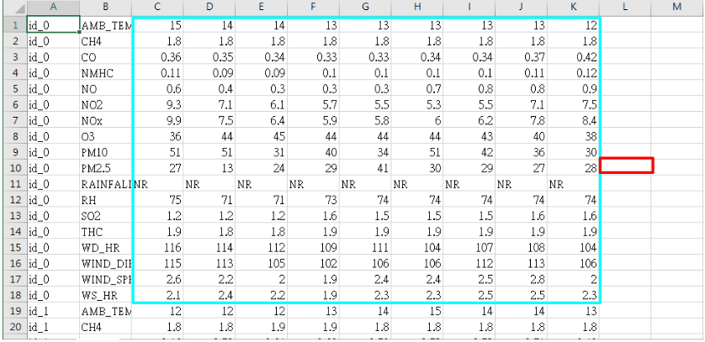
Testing Data

Slide 7
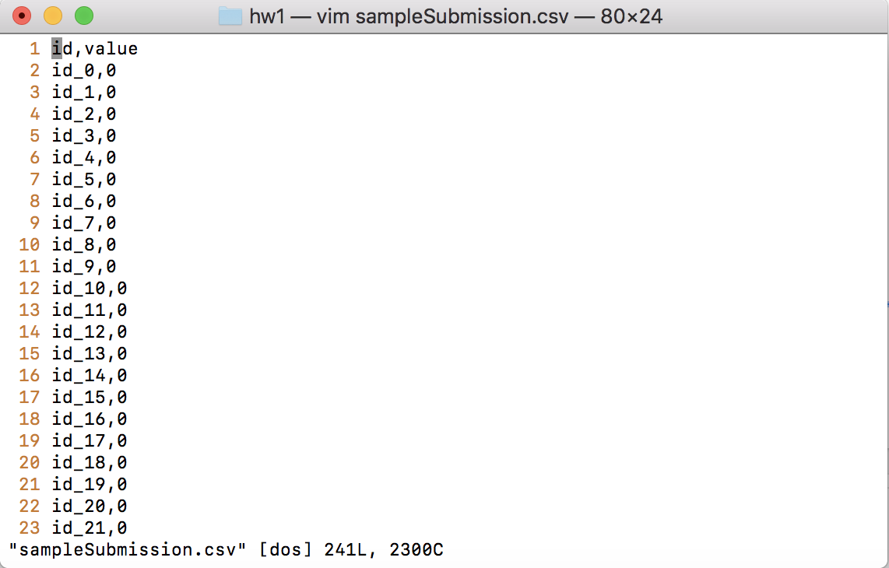
Kaggle & Submission Format
Link: https://www.kaggle.com/c/ml2020spring-hw1
預測 240 筆 testing data 中的 PM2.5 值，並將預測結果上傳至 Kaggle
Upload format : csv file
第一行必須是 id,value
第二行開始，每行分別為 id 值及預測 PM2.5 數值，以逗號隔開。

Slide 8
作業規定 Assignment Regulation
hw1.sh
請手刻實作 linear regression，方法限使用 gradient descent。
禁止使用 numpy.linalg.lstsq
hw1_best.sh
不限定作法，但套件規定仍必須遵照期初公告。

Slide 9
繳交格式 Submission Format
GitHub 上的 hw1-<account> 裡至少要有下列 3 類檔案：
report.pdf
hw1.sh及training、testing相關程式碼
hw1_best.sh及training、testing相關程式碼
請勿上傳 train.csv, test.csv！
你的 repo 裡可以還有其他檔案：
e.g., model.npy
hw1.sh 及 hw1_best.sh 將只執行 testing，請自行跑完 training 部分並且儲存相關模型參數並上傳至 GitHub。

Slide 10
批改規則及 Script 格式
test data 會 shuffle 過，請勿直接輸出事先存取的答案
助教在批改程式部分時，會執行以下指令：
bash hw1.sh [input file] [output file]
bash hw1_best.sh [input file] [output file]
[input file] 為助教提供的 test.csv 路徑
[output file] 為助教提供的 output file 路徑
E.g. 如果助教執行了 bash hw1.sh ./data/test.csv ./result/ans.csv，則應該要在 result 資料夾中產生一個檔名為 ans.csv 的檔案
hw1.sh 及 hw1_best.sh 需要在 3 分鐘內執行完畢，否則該部分將以 0 分計算。
切勿於程式內寫死 test.csv 或者是 output file 的路徑，否則該部分將以 0 分計算。
Script 所使用之模型，如 npy 檔、pickle 檔等，可以於程式內寫死路徑，助教會 cd 進 hw1 資料夾執行 reproduce 程序。

Slide 11
Reproducing Result
hw1.sh在reproduce時只需要超過simple baseline即可。
hw1_best.sh必需要能reproduce出Kaggle上所勾選的成績。
請同學確保你上傳的程式所產生的結果，會跟你在 Kaggle 上的結果一致，基本上誤差範圍在 0.1 之內都屬於一致，若超過範圍，Kaggle 的部份將不予計分。

Slide 12
Report
限制
檔名必須為 report.pdf！（Report.pdf 是不正確的）
撰寫 report 時可使用中文或英文，但助教強烈建議使用中文。
請標明系級、學號、姓名，並按照 report 模板回答問題，切勿隨意更動題號順序
若有和其他修課同學討論，請務必於題號前標明 collaborator（含姓名、學號）
Report template 連結

